Slide 1
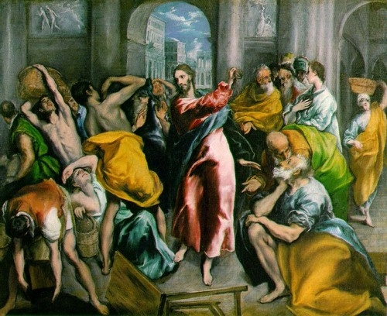
Evangile du Dimanche 11 Mars 2011,
Jean 2, 13-25
« La maison de mon Père une maison de Commerce. »

Slide 2
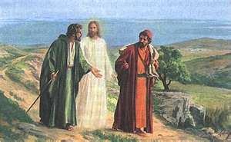
Comme la Pâque des Juifs approchait, Jésus monta à Jérusalem.

Slide 3

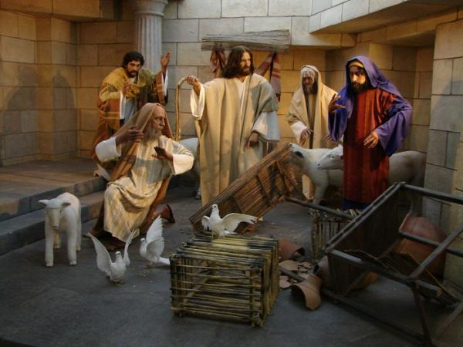
Il trouva installés dans le Temple les marchands de bœufs, de brebis et de colombes, et les changeurs.

Slide 4
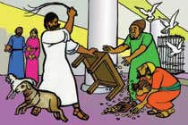
Il fit un fouet avec des cordes, et les chassa tous du Temple ainsi que leurs brebis et leurs bœufs ; il jeta par terre la monnaie des changeurs, renversa leur comptoirs, et dit aux marchands de colombes

Slide 5
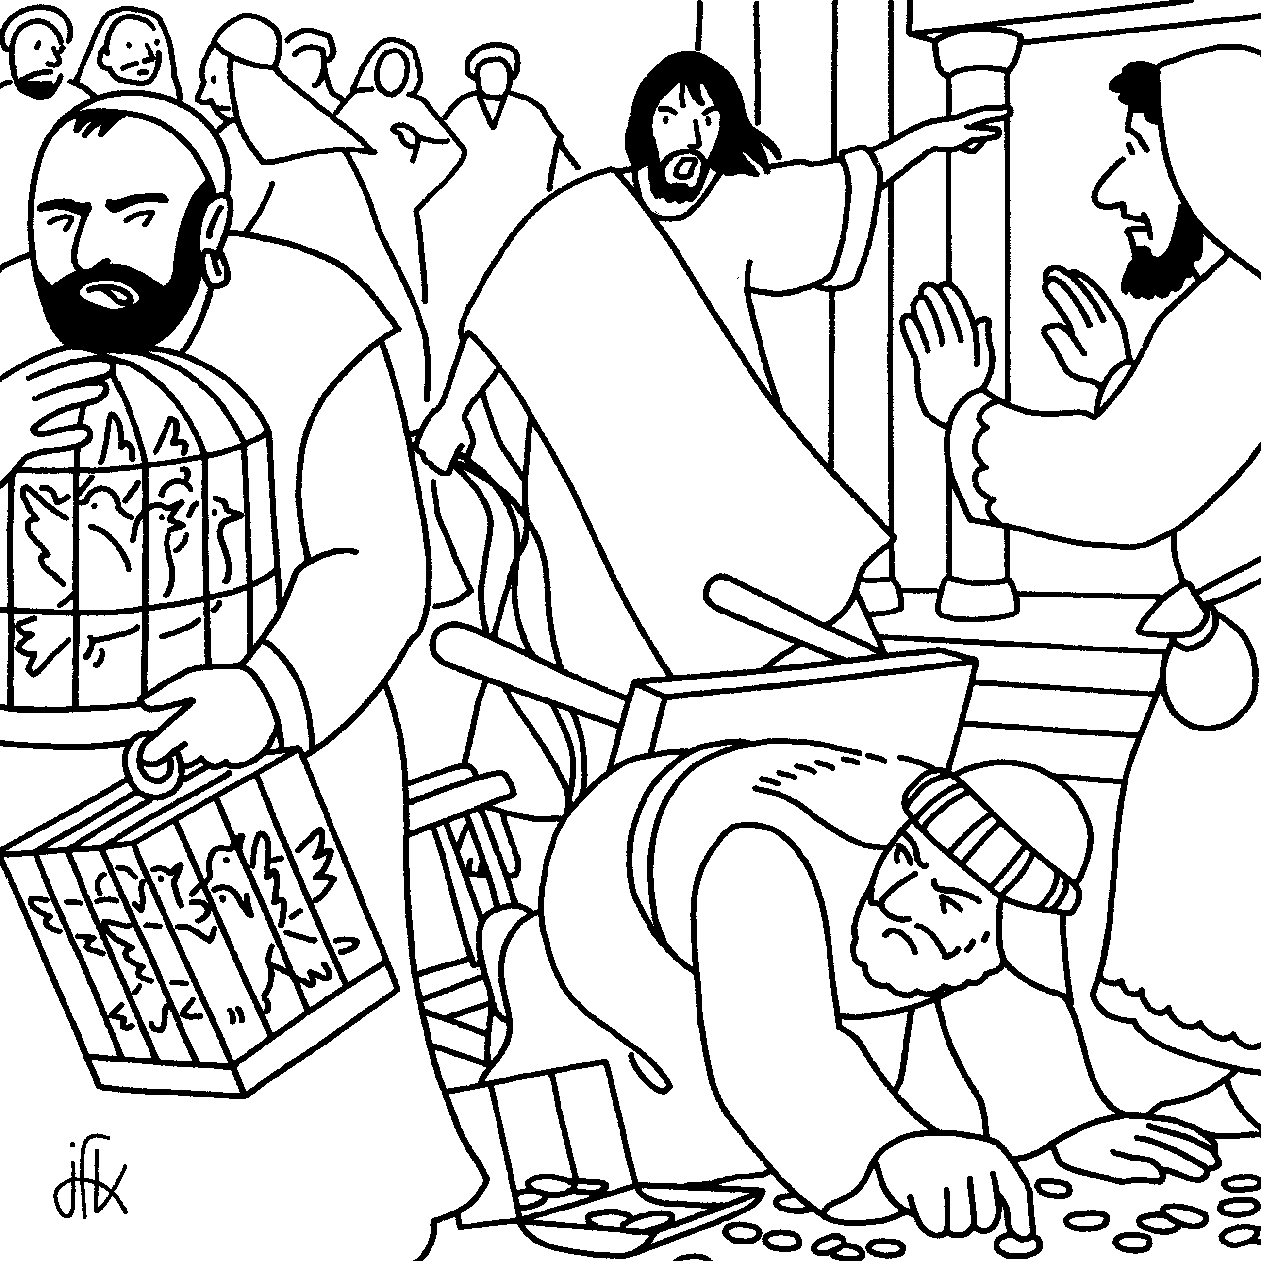
Enlevez cela d'ici. Ne faites pas de la maison de mon Père une maison de trafic.

Slide 6
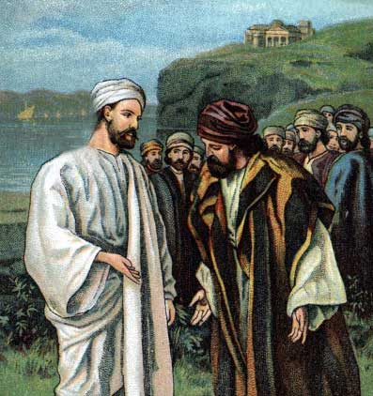
Ses disciples se rappelèrent cette parole de l'Écriture : L'amour de ta maison fera mon tourment.

Slide 7
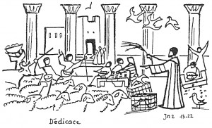
Les Juifs l'interpellèrent : « Quel signe peux-tu nous donner pour justifier ce que tu fais là ? »

Slide 8
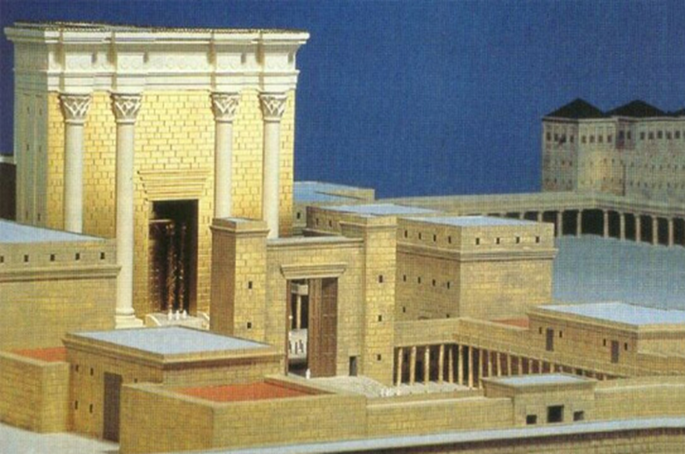
Jésus leur répondit : « Détruisez ce Temple, et en trois jours je le relèverai. »

Slide 9

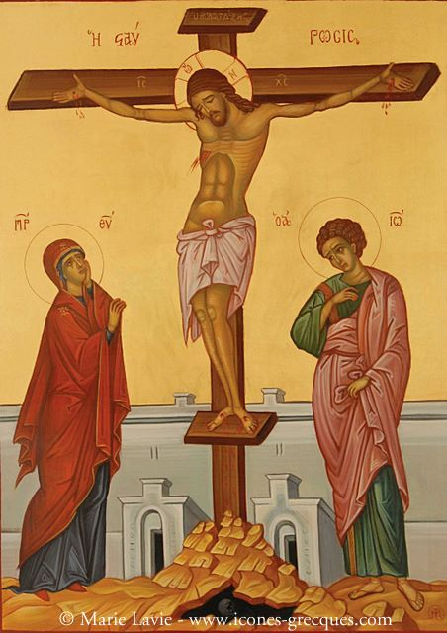
Les Juifs lui répliquèrent : « Il a fallu quarante-six ans pour bâtir ce Temple, et toi, en trois jours tu le relèverais ! » Mais le Temple dont il parlait, c'était son corps.

Slide 10
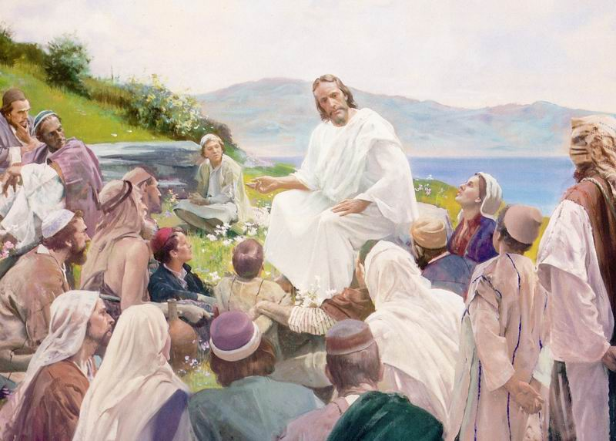
Aussi, quand il ressuscita d'entre les morts, ses disciples se rappelèrent qu'il avait dit cela ; ils crurent aux prophéties de l'Écriture et à la parole que Jésus avait dite.

Slide 11


Slide 12
Refrain : Il y a longtemps que Tu m’aimes Jamais je ne t’oublierai, Il y a longtemps que Tu m’aimes Jamais je ne t’oublierai. 1.- Te souviens-tu de la claire fontaine Et du chemin où j’allais me promener, C’était au puits de la Samaritaine Tu étais là et on s’est rencontré. 2.- J’emmènerai à la claire fontaine Tous mes amis, pour vivre et inventer, Autour du puits de la Samaritaine Tu seras là et nous pourrons danser.
3.- Lorsque j’oublie ton chant claire fontaine Pour écouter mes refus, mes chagrins, Loin est le puits de la Samaritaine Mais Tu es là et Tu me tends la main. 4.- Source de vie, chante claire fontaine Nous danserons l’espoir des lendemains, Autour du puits de la Samaritaine Tu es la Vie, l’Amour et le Chemin.

